Slide 1
디지털 신호 처리 9주차
Sampling, poles and zeros 실험조교 : 박수아 2023.05.03

Slide 2
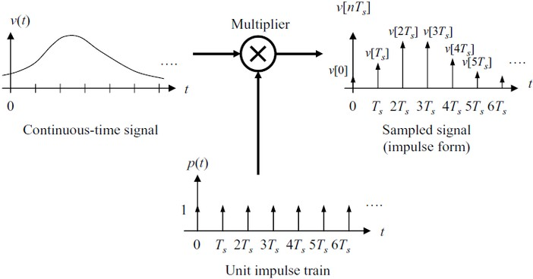
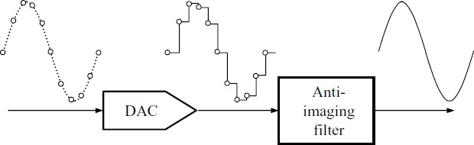
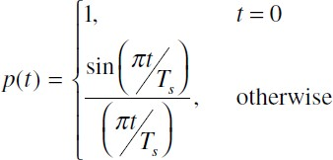
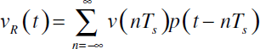
Sampling and Reconstruction
개념
q 샘플링 : 아날로그 신호를 이산신호로 바꿔주는 작업
q 아날로그 신호에 unit impulse function이 일정한 주기로 연속하여 더해진 unit impulse train function을 곱해줌으로 디지털 신호 만들 수 있음
q 복구 : DAC에 의해 현재 샘플링 값에서 다음 샘플링 값까지 홀드하여 끌고가는 zero-order hold가 이루어지고 anti-imaging filter를 통해 0차 홀드된 신호가 다시 원래 신호로 복구
q DAC와 Anti-imaging filter를 복구필터 (reconstruction filter: low pass filter)라고 하고, impulse response p(t)로 나타냄
홀드

Slide 3

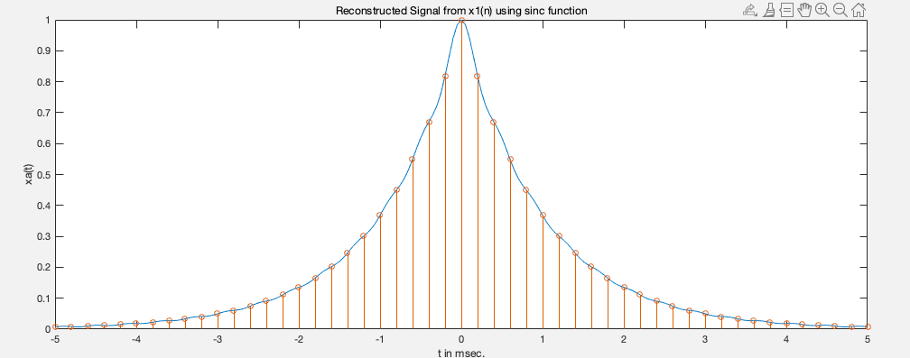
Sampling and Reconstruction
Example 2
q b) From the ex.2 (a) 𝑥#[𝑛], reconstruct 𝑥! 𝑡 .
% Reconstruction using sinc function
%
% Discrete-time Signal x1(n)
Ts = 0.0002; Fs = 1/Ts; n = -25:1:25; nTs = n*Ts;
x = exp(-1000*abs(nTs));
% Analog Signal reconstruction
Dt = 0.00005;
t = -0.005:Dt:0.005;
xa = x * sinc(Fs*(ones(length(nTs),1)*t-nTs'*ones(1,length(t))));
% Plots plot(t*1000,xa);
xlabel('t in msec.'); ylabel('xa(t)')
title('Reconstructed Signal from x1(n) using sinc function'); hold on stem(n*Ts*1000,x); hold off

Slide 4


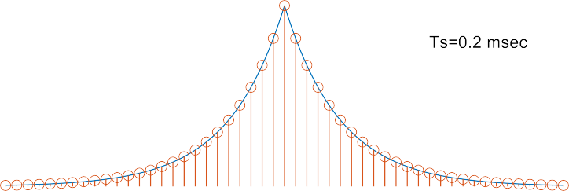
Sampling and Reconstruction
Example 2
q Ex2. For the signal 𝑥! 𝑡
_{= 𝑒}"#$$$ %
(a) Sample 𝑥! 𝑡 at sampling frequency 𝑓_{𝑠}=5k sample/sec to obtain 𝑥"[𝑛]. Plot 𝑋 𝑒#$ .
% Analog Signal Dt = 0.00005;
t = -0.005:Dt:0.005;
xa = exp(-1000*abs(t));
% Discrete-time Signal
Ts = 0.0002; n = -25:1:25;
x = exp(-1000*abs(n*Ts));
% Discrete-time Fourier transform K = 500; k = -K:1:K;
w = pi*k/K;
X = x * exp(-j*n'*w);
X = real(X);
subplot(2,1,1);plot(t*1000,xa);grid; xlabel('t in msec.'); ylabel('x1(n)') title('Discrete Signal'); hold on stem(n*Ts*1000,x); gtext('Ts=0.2 msec'); subplot(2,1,2);plot(w/pi,X);grid;
xlabel('Frequency in pi units'); ylabel('X1(w)') title('Discrete-time Fourier Transform'); hold off
>>doc gtext
()
:마우스
를
사용해
figure창에
텍
스트 추가

Slide 5
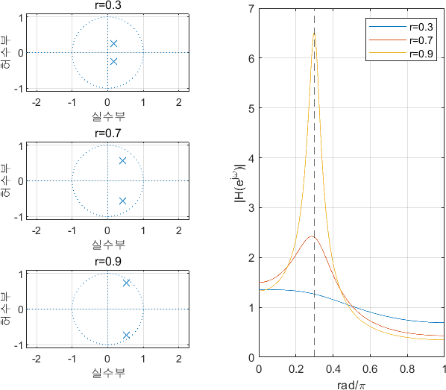
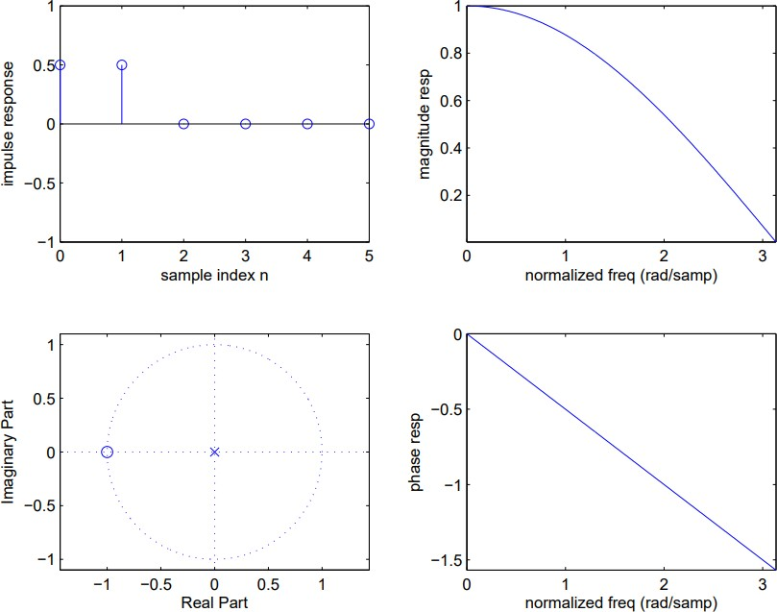
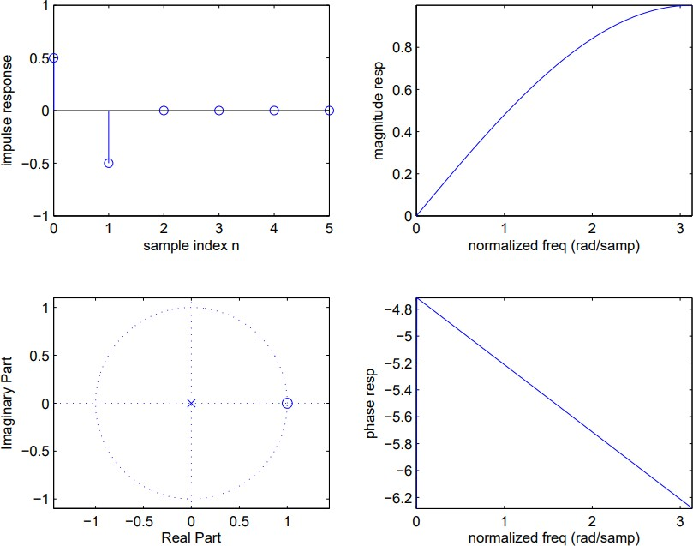
Effect of pole and zero
개념
q 시스템 함수의 극점과 영점
( )
( 𝑎&𝑦 𝑛 − 𝑘 = ( 𝑏&𝑥 𝑛 − 𝑘 → 𝐻 𝑧 =
&'$ &'$
∏)
𝑏
$
1 − 𝑐 𝑧"#
&'# &
𝑎$
∏(
1 − 𝑑&𝑧"#
&'#
q 극점과 영점의 위치가 주파수 응답의 peak, valley, highpass/lowpass 등의 특성을 결정

Slide 6
Effect of pole and zero
Example 3
1
𝐻 𝑧 =
𝑧 − 𝑟𝑒^{*+} 𝑧 − 𝑟𝑒^{"*+}
q a) r=0.98, θ=π/4일 때, 시스템의 극점과 영점, 진폭 응답, 위상 응답과 임펄스 응답을 그려라. 그리고, r=0.5일 때 이를 반복하라. (hint: impz())
q b) a에서 극점과 위상이 같은 켤레 복소 영점 𝑧 = 𝑒^{±*+}이 추가될 경우, 시스템의 극점과 영점, 진폭 응답, 위상 응답과 임펄스 응답을 그려라.

Slide 7
Effect of pole and zero
Example 3 - a
q a) r=0.98, θ=π/4일 때, 시스템의 극점과 영점, 진폭 응답, 위상 응답과 임펄스 응답을 그려라. 그리고, r=0.5일 때 이를 반복하라. (hint: impz())
r1=0.98; theta=pi/4; b1=[0 0 1];
a1=[1 -2*r1*cos(theta) r1^2]; [H1,w1]=freqz(b1,a1,1000);
[h1,t1]=impz(b1,a1,300);
r2=0.5; b2=[0 0 1];
a2=[1 -2*r2*cos(theta) r2^2];
[H2,w2]=freqz(b2,a2,1000);
[h2,t2]=impz(b2,a2,300); figure(1)
subplot(2,4,1); zplane(b1,a1); title('극점, 영점 그림')
subplot(2,4,2); plot(w1/pi,abs(H1)); xline(theta/pi, '--'); title('진폭 응답');
xlabel('\omega/\pi'); grid on;
subplot(2,4,3) plot(w1/pi,unwrap(angle(H1))/pi); xline(theta/pi, '--');
% 시스템 극 파라미터 설정
% 전달 함수의 분자 계수
% 전달 함수의 분모 계수
% 주파수 응답 계산
% 임펄스 응답 계산
% 시스템 극 파라미터 설정
% 전달 함수의 분자 계수
% 전달 함수의 분모 계수
% 주파수 응답 계산
% 임펄스 응답 계산
subplot(2,4,5) zplane(b2,a2); title('극점, 영점 그림')
subplot(2,4,6); plot(w2/pi,abs(H2));
xline(theta/pi, '--'); title('진폭 응답');
xlabel('\omega/\pi'); grid on; subplot(2,4,7) plot(w2/pi,unwrap(angle(H2))/pi); xline(theta/pi, '--');
% 진폭 응답 그림
% x축에 수직인 점선
% 그림 제목
% x축 라벨 및 그리드 표시
% 위상 응답 그림
% x축에 수직인 점선
title('위상 응답'); % 그림 제목
xlabel('\omega/\pi'); ylabel('rad/\pi'); grid on; % x, y축 라벨 및 그리드 표시 subplot(2,4,8);
plot(t2,h2);
title('임펄스 응답');
xlabel('n'); grid on;
% 임펄스 응답 그림
% 그림 제목
% x축 라벨 및 그리드 표시
% 진폭 응답 그림
% x축에 수직인 점선
% 그림 제목
% x축 라벨 및 그리드 표시
% 위상 응답 그림
% x축에 수직인 점선
title('위상 응답'); % 그림 제목
xlabel('\omega/\pi'); ylabel('rad/\pi'); grid on; % x, y축 라벨 및 그리드 표시 subplot(2,4,4);
plot(t1,h1);
title('임펄스 응답');
xlabel('n'); grid on;
% 임펄스 응답 그림
% 그림 제목
% x축 라벨 및 그리드 표시
8

Slide 8
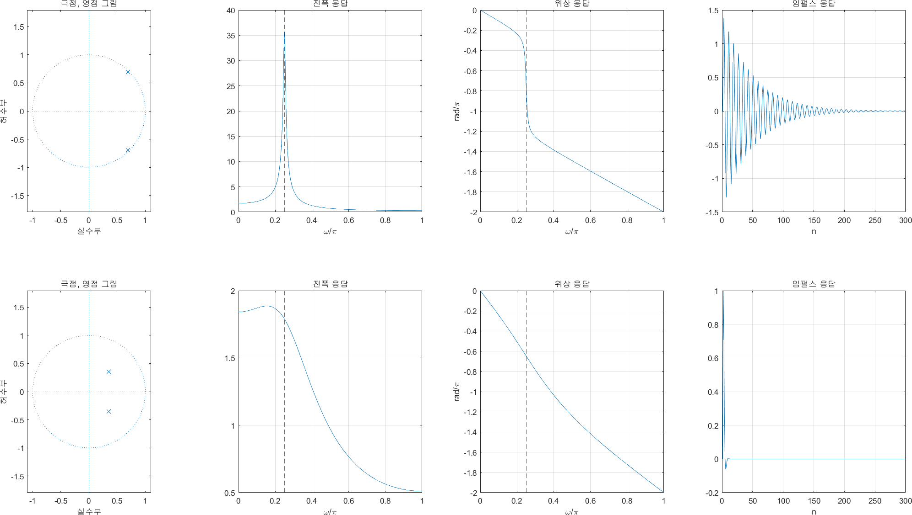
Effect of pole and zero
Example 3 - a
q a)
8

Slide 9
Effect of pole and zero
Example 3 - c
q b) a에서 극점과 위상이 같은 켤레 복소 영점 𝑧 = 𝑒^{±*+}이 추가될 경우, 시스템의 극점과 영점, 진폭 응답, 위상 응답과 임펄스 응답을 그려라.
à a에서 b1, b2 변경, 나머지 동일
r1=0.98; theta=pi/4; b1=[1 -2*cos(theta) 1];
a1=[1 -2*r1*cos(theta) r1^2];
[H1,w1]=freqz(b1,a1,1000);
[h1,t1]=impz(b1,a1,300);
r2=0.5;
b2=[1 -2*cos(theta) 1];
a2=[1 -2*r2*cos(theta) r2^2]; [H2,w2]=freqz(b2,a2,1000);
[h2,t2]=impz(b2,a2,300);
% 시스템 극 파라미터 설정
% 전달 함수의 분자 계수
% 전달 함수의 분모 계수
% 주파수 응답 계산
% 임펄스 응답 계산
% 시스템 극 파라미터 설정
% 전달 함수의 분자 계수
% 전달 함수의 분모 계수
% 주파수 응답 계산
% 임펄스 응답 계산
9

Slide 10
Effect of pole and zero
Example 3 - c
10

Slide 11


Sampling and Reconstruction
Continuous Fourier transform
_{= 𝑒}"#$$$ %
q Ex1. Let 𝑥! 𝑡 , find and plot its Fourier Transform
% Analog Signal Dt = 0.00005;
t = -0.005:Dt:0.005;
xa = exp(-1000*abs(t));
%
% Continuous-time Fourier Transform
Wmax = 2*pi*2000;%maximum frequency of 𝑥! 𝑡
K = 500; k = -K:1:K;
W = k*Wmax/K;
Xa = xa * exp(-j*t'*W) * Dt; Xa = real(Xa);
subplot(2,1,1);plot(t*1000,xa);
xlabel('t in msec.'); ylabel('xa(t)') title('Analog Signal') subplot(2,1,2);plot(W/(2*pi*1000),Xa*1000); xlabel('Frequency in KHz'); ylabel('Xa(jW)*1000') title('Continuous-time Fourier Transform')

Slide 12


Homework #9
q For the signal 𝑥! 𝑡
a) Sample 𝑥! 𝑡 at sampling frequency 𝑓_{𝑠}=1k sample/sec to obtain 𝑥₋[𝑛]. Plot 𝑋 𝑒*. .
_{= 𝑒}"#$$$ %
b) From the ex.2 (b) 𝑥₋[𝑛], reconstruct 𝑥! 𝑡 .
문제는 EX1, EX2와 동일. 수식만 다름
12

Slide 13

MATLAB
결과보고서 제출
q “학번_이름_oo주 보고서”
q pdf, hwp 파일로 제출
결과
설명
코드
q 표지는 만들필요 없음
q 들어갈 내용
Ø 코드 복붙
Ø 결과 값 캡쳐 본 첨부
Ø 얻은 결과 값에 대한 설명 간단히
컴퓨터 끄고 모니터 정리까지 해주세요
13

Slide 14
Thank you Q / A
14

